Slide 1

L’IDENTITE DE FEMMES DANSLA LITTERATURE FRANCOPHONE

Slide 2

LITTERATURE
La littérature française comprend l'ensemble des œuvres écrites par des auteurs de nationalité française ou de langue française

Slide 3

FRANCOPHILE
QUI AIME LA FRANCE ET LES FRANÇAIS.

Slide 4
FRANCOPHONE
Dont la langue officielle ou dominante est le français
Être francophone, c’est d’abord participer d’un ensemble mondial de 275 millions de locuteurs dans une cinquantaine de pays.
Être francophone, c’est parler une langue de commerce, de science, de diplomatie, de technique, de création.
Être francophone, c’est faire partie de l’une des dix ou douze langues internationales autour desquelles s’organise un nouvel art de vivre transnational.
Ce sont les langues qui forment désormais les grandes frontières de notre temps. L’une d’elles, c’est le français.
Être francophone, c’est aussi participer d’un ensemble multiculturel où le français est l’élément unificateur et son principe dynamique.

Slide 5
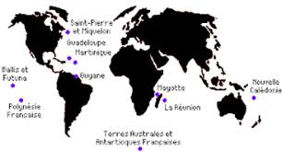
29 PAYS
13 LANGUE OFFICIELLE
16 LANGUE CO-OFFICIELLE
CARIBBEAN ISLANDS
Guadeloupe,
Martinique
EUROPE
France
AFRICA
Algeria
Benin
Burkina Faso
Burundi
Cameroon
Central African Republic
Chad, Comoros
Congo, Ivory Coast
Djibouti
Egypt
Equatorial Guinea
Gabon
Guinea
Madagascar
Mali
Mauritania
Mauritius
Mayotte
Morocco
Niger
Reunion Island
Rwanda
Senegal
Seychelles
Togo
Tunisia
ASIA
Cambodia
Laos
Lebanon
Vietnam
CARIBBEAN ISLANDS
Haiti
Trinidad and Tobago
EUROPE
Andorra
Belgium
Greece
Guernsey
Vatican City
Italy
Jersey
Luxembourg
Monaco
Switzerland
NORTH AMERICA
Canada
PACIFIC ISLANDS
French Polynesia
New Caledonia
Vanuatu
Wallis and Futuna
SOUTH AMERICA
Argentina
Brazil
NORTH AMERICA
Saint Pierre & Miquelon
SOUTH AMERICA
French Guiana

Slide 6
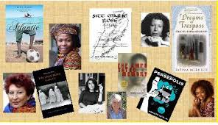
LES AUTEURS FRANCOPHONES
Il interroge questions of
Immigration
Transnationalisme
Identité
Post colonialisme
Exil
Aime Césaire – Martinique
Assia Djebar – Algérie
Tahar ben Jelloun – Morocco
Maryse Condé – Guadeloupe
Gabrielle Roy – Canada
Anne Hebert – Québec
MALIKA MOKEDDEM - Algérie

Slide 7
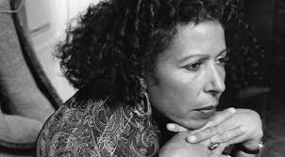
MALIKA MOKEDDEM
née le 5 octobre 1949 à Kènadsa
Elle a fait ses études de médecine à Paris
Après avoir épousé un Français, elle s’installe à Montpellier en 1979.
Elle y exerce la profession de néphrologue.
En 1985, Elle arrête l’exercice de sa profession pour se consacrer à la littérature
Elle est une des premières filles à poursuivre des études parmi les algériennes

Slide 8

SES ŒUVRES CELEBRES
SES ŒUVRES sont principalement les suivants :
Siècle Des Sauterelles. Paris : Ramsay, 1992
L’interdite. Paris : Grasset, 1993
Des Rêves Et Des Assassins. Paris : Grasset, 1995
Les Hommes Qui Marchent. Paris : Ramsay, 1990
La Nuit De La Lézarde. Paris : Grasset, 1998
N’Zid. Paris : Grasset, 2001
La Transe Des Insoumis. Paris : Grasset, 2003

Slide 9
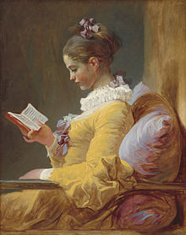
Malika Mokeddem, avec un incident concret dans sa vie :
Elle a compris très vite qu’être femme se révélait être un handicap. A la question « Combien d’enfants avez-vous ? » ses parents répondaient toujours : « 3 enfants seulement et 6 filles. Qu’Allah éloigne le malheur de toi ! »
Ces mots de ses parents qui soustraient même le droit d’exister, a poussé Malika vers l’écriture féminine.
Malika Mokeddem évoque donc naturellement la situation de femmes dans son pays
Je cite de ce roman « le livre a été mon premier espace inviolable »

Slide 10
LE FÉMINISME MUSULMAN
l’auteure a traité cet aspect comme un sujet significatif
C’est un aspect, très essentiel à travers le monde entier
une manifestation qui défend les droits des femmes
Il y a une expression dit par le prophète :
« Le meilleur d’entre vous est celui qui se comporte de la meilleure façon avec son épouse ». Mais les hommes qui sont toujours machistes, ont tourné l’Islam selon leur avis. La religion et ses traditions sont devenus comme un outil pour opprimer et exploiter les femmes.
les féministes musulmanes doivent anéantir l’idée que les femmes ne sont pas des esclaves
Indique la condition des femmes en disant : « Ici, on ne vit pas, on subit. On ne rit pas, on périt chaque jour. »

Slide 11

CONCLUSION
L’étude que l’on a faite ,nous mène à rendre certaines explications
C’est de sa vie et de son expérience que Malika Mokeddem a tiré ce roman
A travers Leila, le personnage principal, l’écrivaine a lutté contre l’oppression féminine.
Ainsi, l’auteure Malika Mokeddem termine son premier roman sur un point de vie positive et réel.

Slide 12



